Slide 1
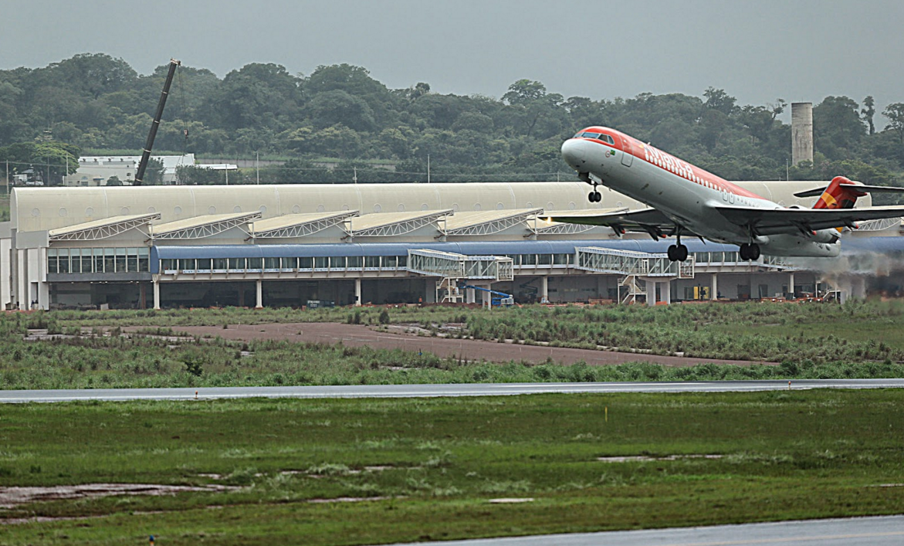
Workshop-Iniciativas Globais de Aquisições e Inovação: Experiências BRASIL - EUA
Contratação de Infraestrutura com aplicação do Best Value na Infraero
Leonardo Roberto
INFRAERO - Superintendência de Gestão da Manutenção

Slide 2
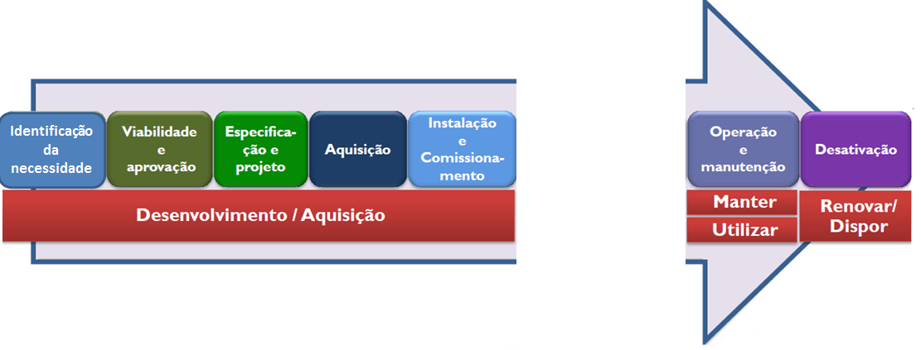
IMPLANTAÇÃO DA METODOLOGIA DE GESTÃO DE ATIVOS DE ACORDO COM O RILCI* E NBR ISO 55.000
GESTÃO SOBRE TODO O CICLO DE VIDA DO ATIVO
LCC = R$ de Aquisição + Custo utilização, manutenção e descarte
Suprimentos
Suprimentos
Patrimônio
Recursos Humanos
*RILCI: Regulamento Interno de Licitações e Contratos da Infraero

Slide 3
Política de Gestão de Ativos da Infraero
“A gestão de ativos físicos deve se dar por meio do controle efetivo de seus ciclos de vida, da avaliação dos riscos e oportunidades, do atendimento aos requisitos regulatórios e da apresentação de soluções inovadoras e sustentáveis que contribuam para a realização dos resultados almejados e do planejamento empresarial”.

Slide 4
Política de Gestão de Ativos da Infraero
Indicadores de sucesso:
- melhoria da confiabilidade dos ativos físicos com a redução do tempo de indisponibilidade
- redução dos tempos de atendimento de suprimentos, de adequação dos processos e de reposição de mão de obra
- definição e controle do ciclo de vida dos ativos físicos
- riscos dos ativos físicos avaliados e gerenciados

Slide 5
Adequação do Regulamento Interno de Licitações e Contratos da Infraero
Art. 4° Os procedimentos licitatórios e de contratos devem observar as seguintes diretrizes:
V – busca da maior vantagem, considerando custos e benefícios diretos e indiretos, de natureza econômica, social ou ambiental, inclusive os relativos à manutenção, ao desfazimento de bens e resíduos, ao índice de depreciação econômica e a outros fatores de igual relevância.

Slide 6
Adequação do Regulamento Interno de Licitações e Contratos da Infraero
Art. 26° Na fase de preparação do procedimento licitatório devem ser elaborados os atos, expedidos os documentos necessários para caracterização do objeto a ser contratado e definidos os paramentos tais como:

Slide 7
Adequação do Regulamento Interno de Licitações e Contratos da Infraero
VII – justificativa para:
g) As principais variáveis que interferem no custo do ciclo de vida do ativo:
1. custo de aquisição;
2. custo de manutenção;
3. custo de operação;
4. custo de descarte;

Slide 8
Adequação do Regulamento Interno de Licitações e Contratos da Infraero
Art. 27° O instrumento convocatório deve estabelecer regras a serem observadas no procedimento licitatório, indicando o seguinte:
§ 4° No caso da contratação de ativos, a definição do critério de julgamento deve levar e consideração o preço de aquisição, acrescido do custo do ciclo de vida inclusive os relativos à manutenção, operação e ao desfazimento de bens e resíduos, ao índice de depreciação econômica e a outros fatores de igual relevância.

Slide 9
Adequação do Regulamento Interno de Licitações e Contratos da Infraero
Art. 37° O julgamento pelo menor preço ou maior desconto deve considerar o menor dispêndio, atendidos os parâmetros mínimos de qualidade definidos no instrumento convocatório.
§ 1° Os custos indiretos, relacionados com as despesas de manutenção, utilização, reposição, depreciação e impacto ambiental, entre outros fatores, podem ser considerados para a definição do menor dispêndio, sempre que objetivamente mensuráveis, conforme dispuser no normativo interno.

Slide 10
CASE
ARP Para Aquisição de Veículo Utilitário Tipo Pick Up 4x4
Inclusão de Cláusulas no Edital de Licitação e no Termo de Referência
6- DO CRITÉRIO DE JULGAMENTO CONSIDERANDO O CICLO DE VIDA DO OBJETO
6.1 A Licitante deverá fornecer relação completa de peças sobressalentes com seus respectivos custos de substituição para um período de cinco anos, devidamente identificadas (part numbers) conforme os manuais das referidas peças, com seus respectivos períodos de substituição MTBF (*) e MTTR(**), não se admitindo itens como kits ou conjuntos.
* MTBF (Mean Time Between Failure): Tempo médio entre falhas consecutivas de um determinado equipamento, expresso em horas.
**MTTR (Mean Time To Repair or Restore): Tempo médio necessário para reparar um equipamento após a ocorrência de uma falha, expresso em horas;

Slide 11
CASE
ARP Para Aquisição de Veículo Utilitário Tipo Pick Up 4x4
6.2. Deverá informar o consumo de combustível estimado para uma velocidade média de 40 a 60km/h.
6.3 Na elaboração de sua proposta, a licitante deverá apresentar os custos totais referentes à aquisição, custos de manutenção e de combustíveis, considerando uma média de 10.000 km/ano a ser percorrida por cada veículo.

Slide 12
CASE
ARP Para Aquisição de Veículo Utilitário Tipo Pick Up 4x4
6.4 No julgamento da proposta de preço será considerada vencedora a proposta que apresentar o menor preço para o custo de vida do objeto, entretanto no ato da celebração do contrato somente será pago o valor do custo de aquisição do veículo.
6.5 Para efeito do cálculo do custo do ciclo de vida, o valor de referência para o diesel será de R$ 3,79 por litro.

Slide 13
LCC (Custo do Ciclo de Vida)
Aquisição de veículo:
Propostas | Custo de Aquisição
Proposta 1 | R$ 80.000,00
Proposta 2 | R$ 90.000,00
Proposta 3 | R$ 100.000,00

Slide 14
LCC (Custo do Ciclo de Vida)
Aquisição de veículo:
Proposta | Custo de Aquisição | Custo de manutenção | Custo de Combustíveis | CUSTO TOTAL
Proposta 1 | R$ 80.000,00 | R$ 40.000,00 | R$ 21.000,00 | R$ 141.000,00
Proposta 2 | R$ 90.000,00 | R$ 35.000,00 | R$ 22.500,00 | R$ 147.500,00
Proposta 3 | R$ 100.000,00 | R$ 10.000,00 | R$ 19.500,00 | R$ 129.500,00

Slide 16
MUITO OBRIGADO!
Leonardo Roberto da Silva Santos
Eng. Eletrônico - Assistente I
61-3312-2506
Leonardosantos@infraero.gov.br

